Slide 1
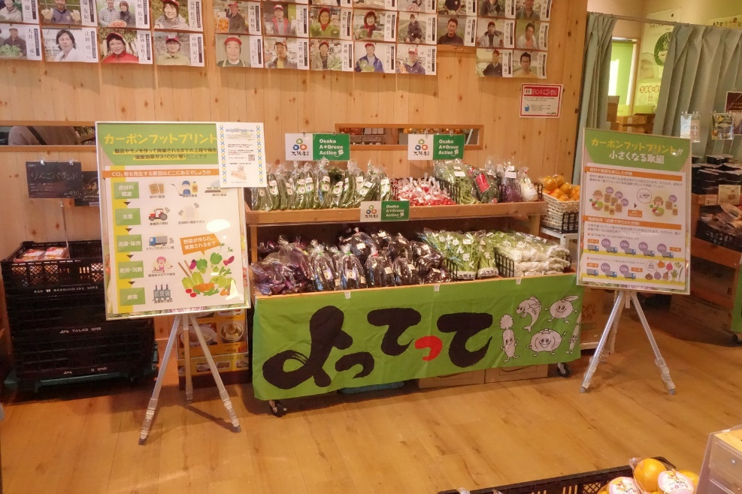
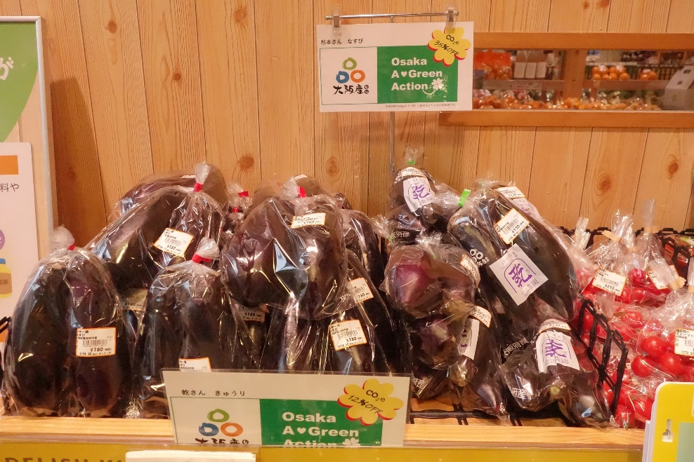
資料２－２
脱炭素に向けた消費行動促進事業
目的・内容 | 食の分野において、生産・流通等に伴い発生するCO２の見える化（カーボンフットプリント（CFP））及びそれを活用した普及啓発を行うことで、CO２排出の少ない食品等の購入を促進
対象品目 | 大阪産食材（R4年度は米、野菜）
促進方法 | 商品のCFP算定結果をPOPやパネルで表示
効果検証方法 | ・環境イベントや店舗での実証 ・消費者を対象に、ラベルが商品選択に影響したかを見るアンケートを実施
Welcomingアベノ・天王寺おおさかもん祭り2022での実証の様子（2022.11.12-13）

Slide 2
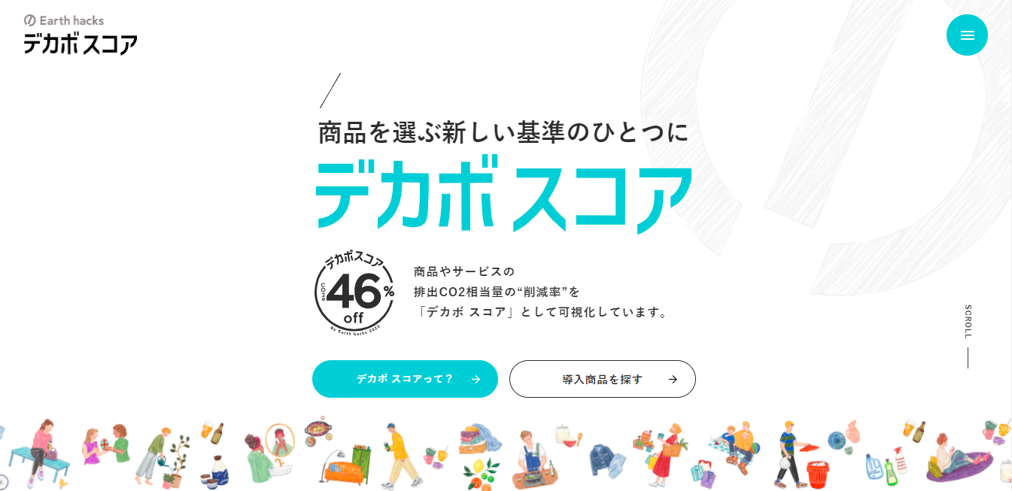
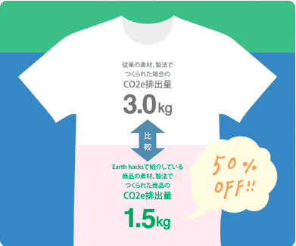
Earth hacks デカボスコア
環境に配慮したことにより、
変化する排出CO₂相当量をBefore/Afterで算出
デカボスコアHPから（https://decarbo.earthhacks.jp/）

